Slide 1
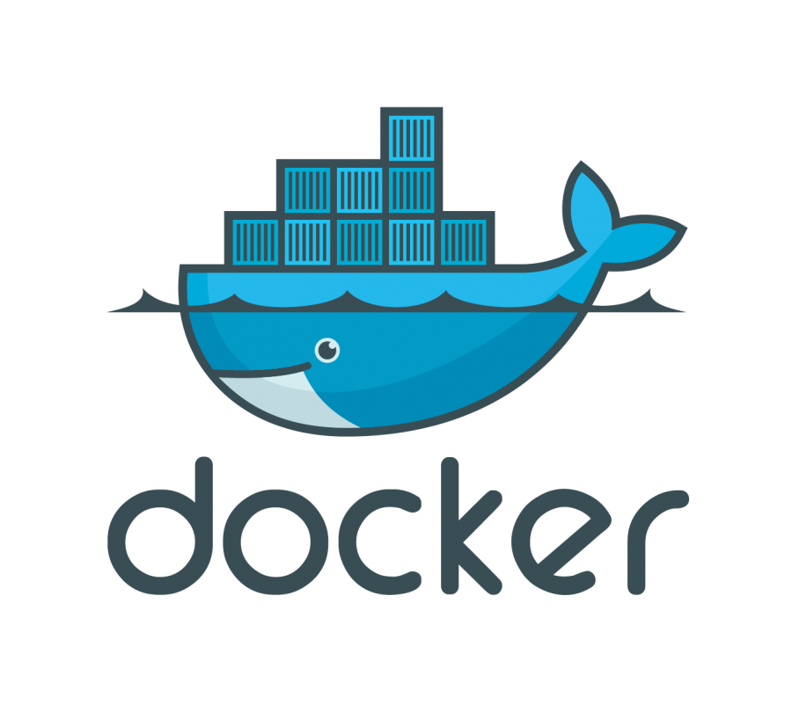
¿Qué es Docker?

Slide 2
La tecnología Docker usa el kernel de Linux y las funciones de este, como Cgroups y namespaces, para segregar los procesos, de modo que puedan ejecutarse de manera independiente.

Slide 3
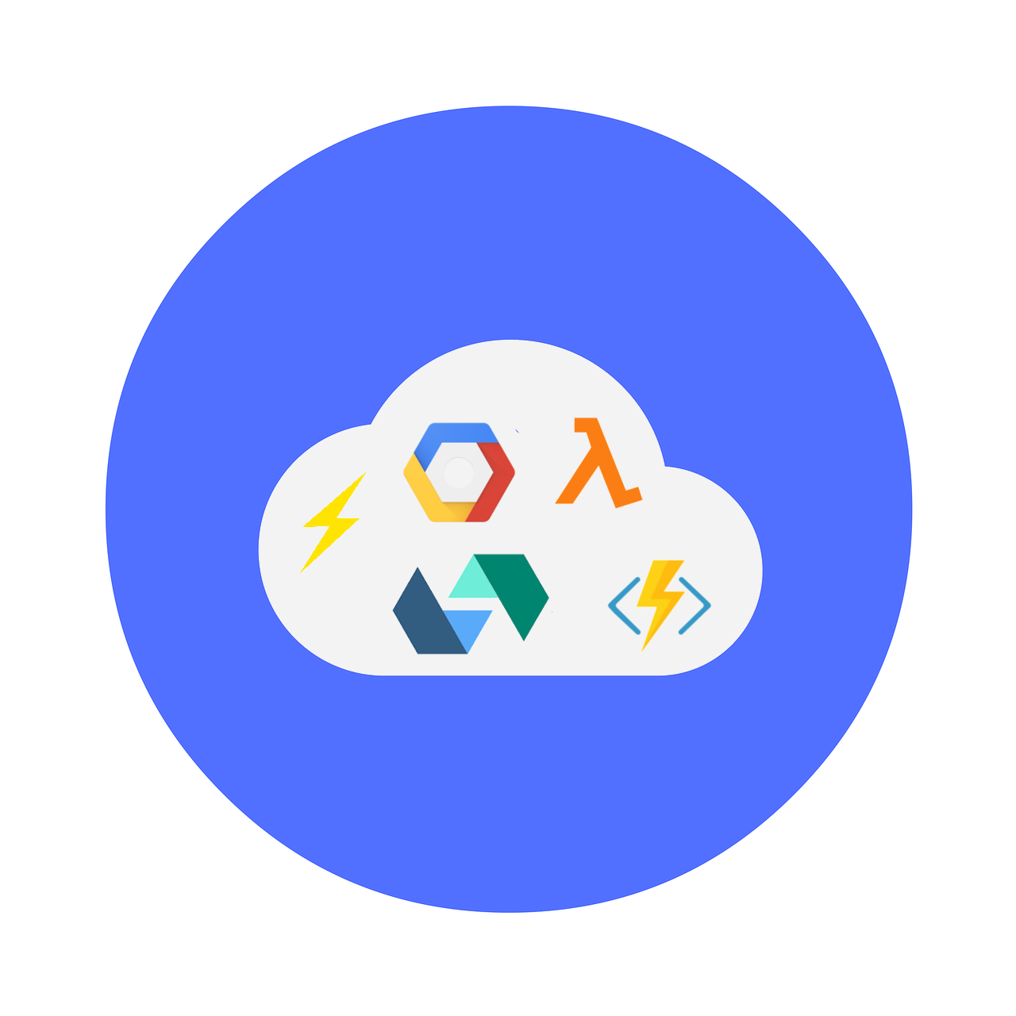
¿Qué es serverless?

Slide 4
En general, el término se emplea para referirse al modelo de computación según el cual el proveedor de la capa de computación nos permite ejecutar durante un periodo de tiempo determinado porciones de código denominadas "funciones" sin necesidad de hacernos cargo de la infraestructura subyacente que se provisiona para dar el servicio.

Slide 5
Paas
Plataforma como servicio (Google App Engine, AWS Beanstalk o RedHat OpenShift). Su característica principal es la capacidad que ofrece de desplegar en el Cloud aplicaciones que utilizan lenguajes de programación, bibliotecas, servicios y herramientas soportadas por el proveedor.

Slide 6
Saas
es un modelo de distribución de software donde el soporte lógico y los datos que maneja se alojan en servidores de una compañía de tecnologías de información y comunicación (TIC), a los que se accede vía Internet desde un cliente

